Slide 1
فن الجداريات

Slide 2
فن الجداريات: هو فن الرسوم والمنحوتات الكبيرة المنفذة على الجدران الداخلية او الخارجية وبتقنيات متعددة، ولا تقتصر على الحائط الجانبي وإنما تشمل عناصر البناء المعماري كالأسقف والأعمدة والأقواس والأرضيات.
تاريخ التصوير الجداري: كانت البدايات الأولى منذ الأف السنين، حينما رسم الانسان الأول قبل أن يعرف الكتابة، فصور على جدران الكهوف وسقوفها بدافعه الفطري اعمال بطريقة مبسطة عندما طبع كف يده على الحائط.

Slide 3
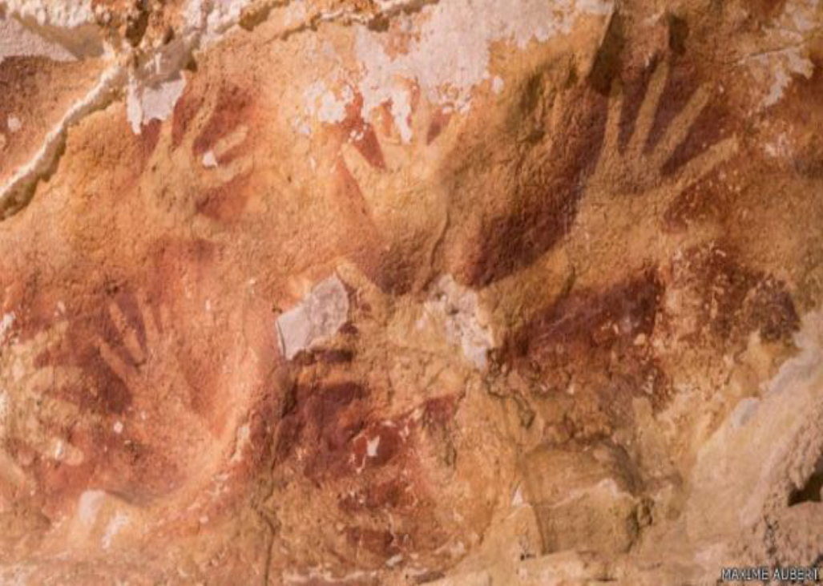

Slide 4
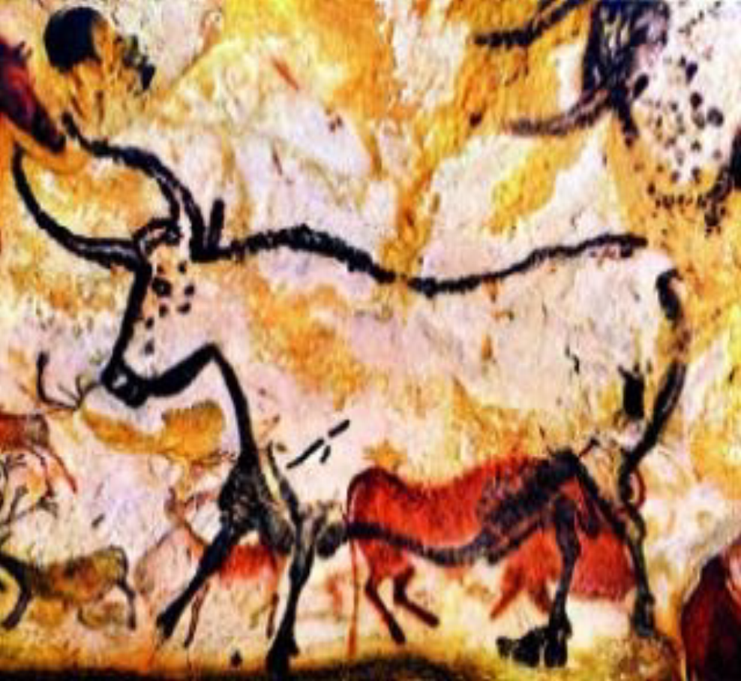

Slide 5
الفنون المصرية: اعتمد الفنان على التصوير الجداري الملون، لتقريب الدين إلى أذهان الناس من خلال الاهتمام بتزين المعابد والمقابر والاعتناء بزخرفتها، مما خلق جواً روحانياً للمتعبد وساعده على أداء العبادات. عبر عنه الفنان وزين به جدران المقابر للمراحل المختلفة من حياة المتوفي. وكانت مواضيع الرسوم تحكي المظاهر الدينية والدنيوية، وتقديم القرابين، أو مشاهد المعارك التي تظهر انتصار الملك وفوزه بالغنائم. ولم تكن تلك الرسوم، بهدف الزخرفة فحسب، بل لغاية دينية بأن يجد الميت ما يأنس إليه في العالم الآخر بحسب اعتقادهم، وكانت نتيجة ذلك ان ترك كماً هائلاً من الرسوم الجدارية الملونة التي زينت الكثير من المعابد والمقابر الفرعونية القديمة وكانت مواضيع الرسوم الجدارية تحكي المظاهر الدنيوية والطقوس الدينية، ومظاهر تقديم القرابين ومشاهد المعارك وانتصار الملك وأنواع الحيوانات والطيور، إضافة إلى مشاهد الصيد وحياة الترف.

Slide 7
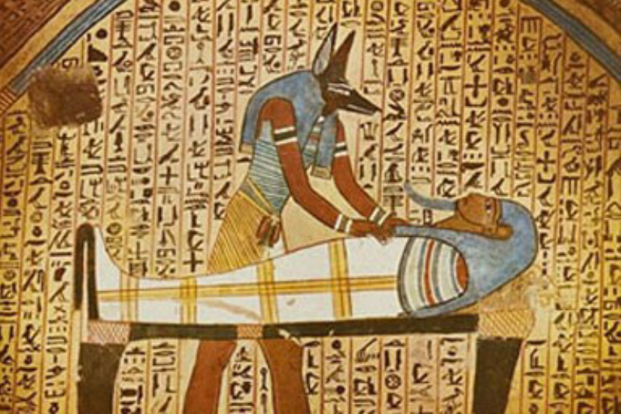

Slide 8
وإنتشرت في العصر الروماني أرضيات الفسيفساء، واختص الفنان بالصورة الشخصية وكانت ترسم داخل إطارات وسط الجدران الملونة بلون واحد وخالية من الزخارف ومن ثم تنوعت الاعمال وادخلت فيها الألوان المختلفة

Slide 9
وظهرت في بلاد الرافدين رسومات جدارية عكست مظاهر الحياة لديهم، دينياً وٕاجتماعياً وثقافياً وعسكرياً ويبيّن ذلك ما وجد في الرسوم والنقوش التي عثر عليها في التنقيبات الأثرية والتي كانت تزين جدران المعابد والقصور. فكان لفن التصوير الجداري والنقوش الجدارية الغائرة والبارزة دوراً في التعبير عن مظاهر الحياة، فحكت الرسومات الجدارية قصص الحرب وبطولات الملوك في القنص والصيد.
فضل الآشوريون فن الرسم الجداري بنفس تفضيل النحت البارز. لتغطية سطوح واسعة من جدران القصور بمآثر ملوكهم واعمالهم.

Slide 10
وفي القرن الثاني عشر ظهر اسلوب الفن القوطي الذي ترك بصمته على الكاتدرائيات الشاهقة العلو في محاولة لربط الكائن الارض بالمطلق والمتضمنة جميع انواع الفنون من رسوم جدارية وواجهات زجاجية غطيت بلوحات كانت بشفافيتها فرصة ليتحول الضوء من خلالها الى الوان متغيرة مشعة
وفي عصر النهضة تطور الفن الجداري، وازدهر في فلورنسا في منتصف القرن الخامس عشر، وذلك بفضل ظهور عدد من الفنانين المبدعين ولكل منهم شخصيته المستقلة وٕاسلوبه المميز ومن عباقرة عصر النهضة في عصرها الذهبي ليوناردو دافنشي ومايكل أنجلو ورافائيل.
اما التصوير الجداري في العصر الإسلامي تفرد عن غيره من الفنون السابقة بتأثره بتوجهات العقيدة الإسلامية فبات الفنان يبذل أقصى جهده في زخرفة دور العبادة. ووصل إلى قمة الإبداع في زخرفة العمارة بالفسيفساء الخزفية من حيث الألوان والأشكال. ونظرا الى النهي عن تصوير الكائنات الحية فقد إتجه الفنان إلى إستخدام النقوش والزخارف الجدارية، فظهر فن الأرابيسك وأبدع في استعمال الزخارف

Slide 11
جدارية كنيسة القديس بطرس لرافائيل

Slide 12
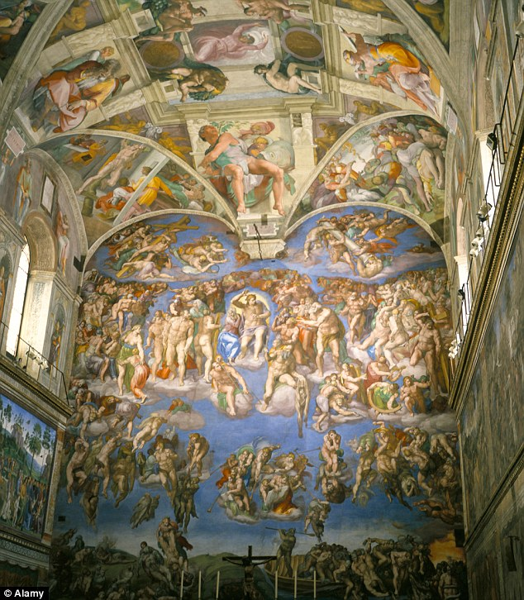
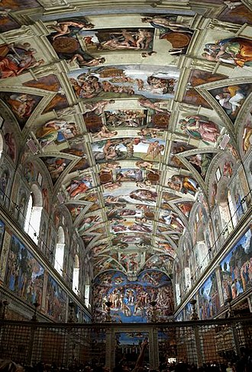

Slide 13
